Slide 1

campusMate
把散落的校园信息
整理成下一步安排
Powered by AI. Fueled by deadlines.
AI 驱动，DDL 供能。
AAA罗德岛工程部 上海科技大学 Techathon
01 / 11
Notes:
主讲时间 0:00–0:20，约20秒。
大家好，我们是 AAA罗德岛工程部。大学生活里，截止日期会准时到来，学习安排却经常还没开始。我们做了 campusMate，一个把课程资料、作业和日程放在一起的 AI 工作台。我们希望它能帮同学更快弄清楚，接下来该做什么。
操作提示：介绍团队和产品定位。开场白来自产品彩蛋，不逐字翻译英文。
资料依据：
团队信息取自提供的参考材料
项目 README.md 与品牌资产
用户提供的 Powered by AI / DDL 供能彩蛋

Slide 2
周日晚上，三个问题挤在一起
01
快到期的作业，先交哪一份？
截止与提交状态
02
邮箱里的讲座，和我有关系吗？
课程要求与个人偏好
03
开始复习之前，资料从哪里找？
课件、录播与原文依据
宇宙正在膨胀，你的待办清单也不甘示弱。
02 / 11
Notes:
主讲时间 0:20–0:45，约25秒。
设想一个周日晚上：有两份作业快到期，邮箱又发来一场讲座，明天还有课。先交哪一份？讲座和自己有什么关系？复习该从哪里开始？回答这些问题，需要拼起各个平台的信息。campusMate 把这一步放进一个工作台，让每个安排都能找到依据。
操作提示：这是叙事场景。两项当日截止来自本次截图，讲座安排在后续日期，不说是当晚活动。
资料依据：
10.18.txt 的学习事务需求
2026-10-18 重新查看的首页、作业与讲座通知
用户提供的待办清单彩蛋

Slide 3
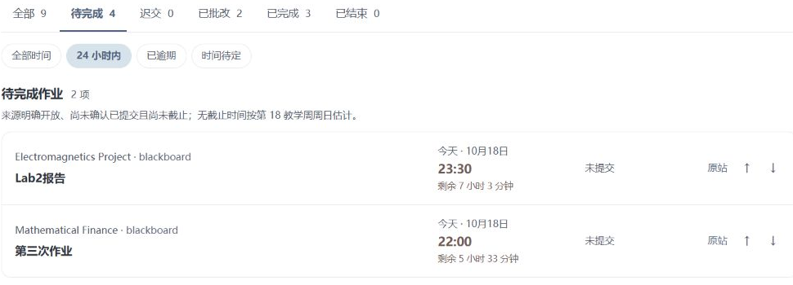
先弄清今晚要交什么
当前画面：24 小时内有两项待完成作业
截止
先核对时间
状态
确认提交证据
来源
保留原站入口
按来源核对状态，再进入学习计划
实际运行截图 · 2026-10-18；数量与状态以演示当天为准
03 / 11
Notes:
主讲时间 0:45–1:25，约40秒。
先看今天实际打开的作业页。切到二十四小时内，可以看到两项待完成作业，课程、截止时间、提交状态和原站入口都在同一行。这里要解决的细节是状态：草稿、已提交、已评分需要区分，来源不明确的记录也需要核实。课程中心再把同一门课的课件、录播和上课安排关联起来。这样，用户能先核对自己的任务，再进入学习规划。
操作提示：指向重新截取的两项作业。画面是10月18日的真实运行记录，现场数量随日期变化，按当时界面讲。
资料依据：
本次重新截图 fresh-assignments.png，http://127.0.0.1:16666/#assignments
本次重新截图 fresh-courses.png
modules/assignments/README.md 与 modules/courses/README.md

Slide 4
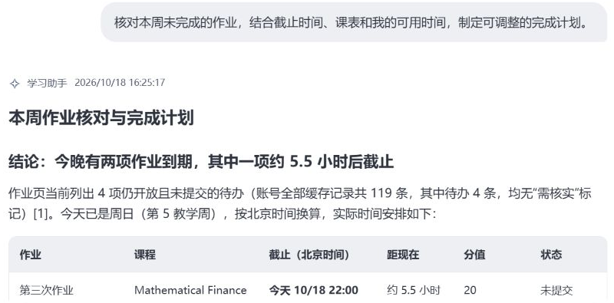
这份计划，为什么这样排
现场演示 75 秒
01
核对作业
02
打开已有计划
03
展开参考资料
04
查看时间表
实际运行截图 · 已有回答，只读演示；当前建议尚未保存为新安排
04 / 11
Notes:
主讲时间 1:25–2:40，约75秒。
接下来切到实际界面。我们先确认刚才那两项作业，再打开已经完成的这条提问：核对本周未完成的作业，结合截止、课表和可用时间制定计划。回答先列出截止，再给出可调整的顺序。向下展开参考资料，可以核对原始截止和作业要求，也能回到来源。这里还明确区分了估计的工作量和老师的要求，并指出需要补充的可用时段。最后打开时间表，查看课程与截止，以及日历导出入口。这条回答目前只是建议，尚未保存为新安排；保存需要明确的操作意图和实际回执。
操作提示：切至16666端口的demo。打开10月18日16:25的已有作业规划对话，按75秒操作表展示。不要在台上重新生成长回答，也不要将只读展示说成已保存日程。
当前截图与示范使用10月18日16:25的历史回答，不是本次制作时重新生成。
资料依据：
本次重新截图 fresh-assistant-plan.png 与 fresh-assistant-sources.png
本次实际查看的已有学习助手对话，2026-10-18 16:25
本次重新截图 fresh-calendar-export.png

Slide 5
AI 的每一步，都有业务校验
取资料
校园工具按需读取
19 个模块通过公开 API 协作
核对依据
原文与本轮来源对应
缺资料时保留缺口，推理仍需判断
执行操作
明确意愿、版本检查、实际回执
修改只在授权的本地业务范围内进行
团队实现校园工具与业务校验；官方 DeepSeek Harness 提供原生插件运行时
05 / 11
Notes:
主讲时间 2:40–3:20，约40秒。
技术上，我们把任务拆成取资料、核对依据和执行操作。十九个模块通过公开接口协作，官方 Harness 负责运行原生插件。团队实现校园工具和业务校验：引用必须对应本轮读取的原文，保存时检查账号和记录版本，修改本地安排还需要明确意愿，并返回实际结果。学校凭据和模型密钥由共享服务加密管理，所需学习资料才发送给选定模型。这些机制让资料来源、操作范围和完成状态都能被检查。
操作提示：讲清团队业务实现与第三方运行时的分工。不要声称引用校验可以保证所有推理正确。
学校凭据与模型密钥由共享服务管理。所需学习资料会发送至用户选择的模型服务。
资料依据：
docs/MODULES.md
docs/AI.md
modules/academic-assistant/README.md
modules/timetable/README.md

Slide 6
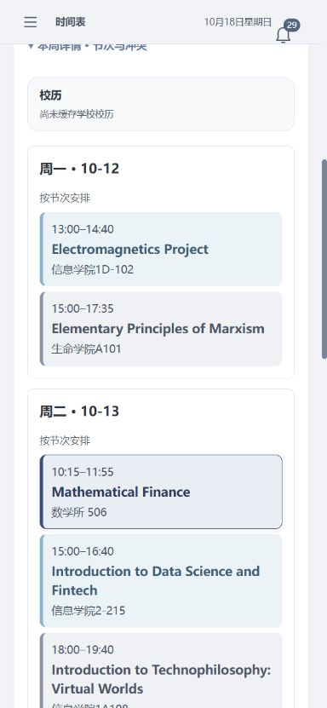
安排好以后，带回常用日历
课程日历
本学期全部课程
时间与教室
作业日历
近四周待交与迟交作业
截止与提交平台
手机尺寸网页
.ics 文件导入，更新时需重新导出；手机截图为浏览器响应式视图
06 / 11
Notes:
主讲时间 3:55–4:20，约25秒。
安排也可以带回常用日历。当前版本分别导出本学期课程和近四周作业：课程保留时间地点，作业标出提交平台和截止。手机网页则按天显示安排。这里展示的是刚刚重新截取的手机尺寸网页，日历通过文件导入，后续更新需要重新导出。
操作提示：左侧讲两种导出范围，右侧是390像素宽的响应式网页截图。不要称为Android APK画面或自动云同步。
资料依据：
当前运行分支 modules/timetable/README.md 的 homework.ics 与 courses.ics
本次重新截图 fresh-mobile-timetable.png
本次重新截图 fresh-calendar-export.png

Slide 7
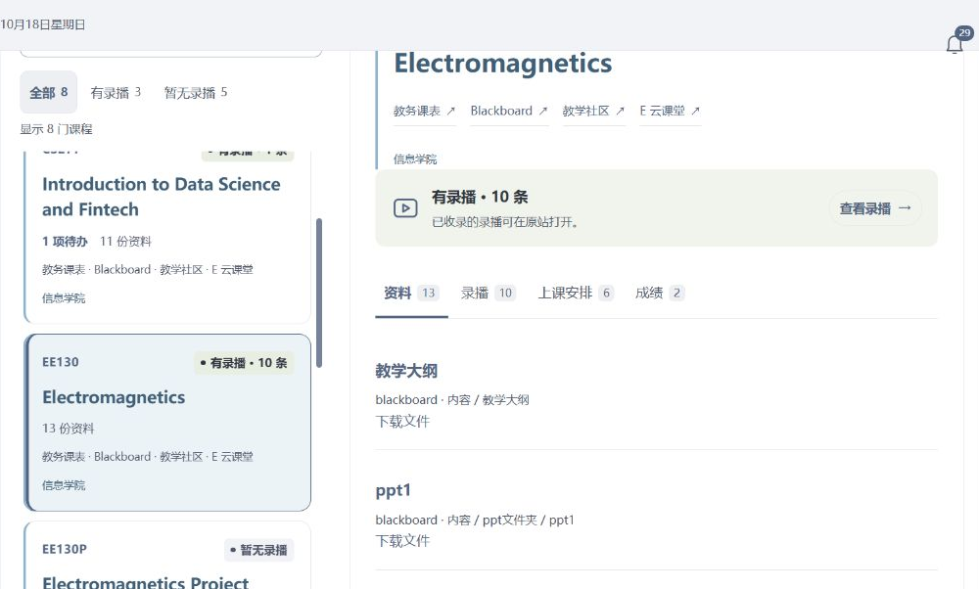
一门课，关联多个资料入口
同一门课
课件与教学大纲
录播记录
上课安排
原平台入口
已有学业资料
还可辅助选课讨论
实际运行截图；正式选课与未来开课仍以学校公布信息为准
07 / 11
Notes:
隐藏答辩备页
评委追问资料整合和选课扩展时使用
资料依据：
本次重新截图 fresh-courses.png
modules/courses/README.md
modules/academic-assistant/README.md

Slide 8
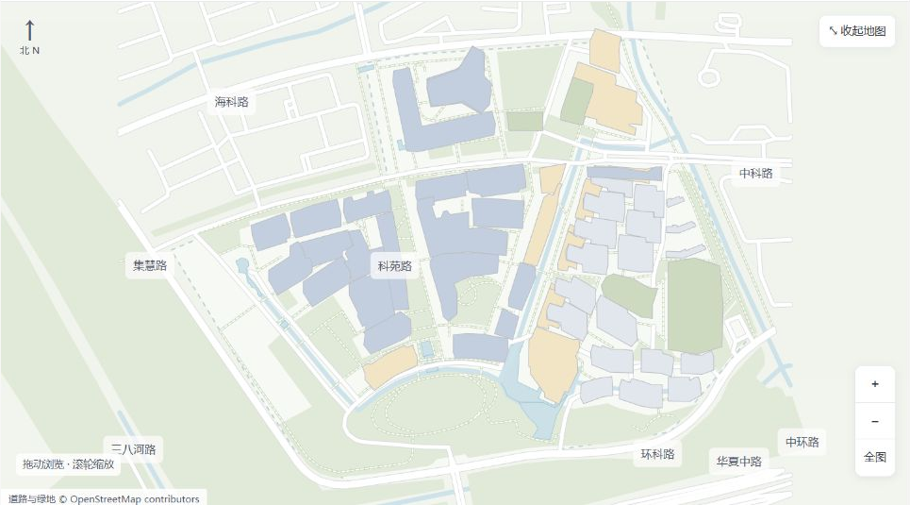
校园地图与课程群扩展
群消息
微信本机采集
QQ OneBot 接入
按群选择与课程绑定
提取后确认或撤销
真实课程群增量验收
仍需完成
地图
建筑、室外步行与电梯说明
地图：学校官方地图与 © OpenStreetMap contributors；通行情况以现场为准
08 / 11
Notes:
隐藏答辩备页
评委追问地图、微信或QQ时使用
本次查看群消息时为0个已选群、QQ未连接，未用空接入页或旧合成图片冒充真实群处理结果。
资料依据：
modules/campus-map/README.md
modules/group-messages/README.md
本次重新截图 fresh-map.png

Slide 9
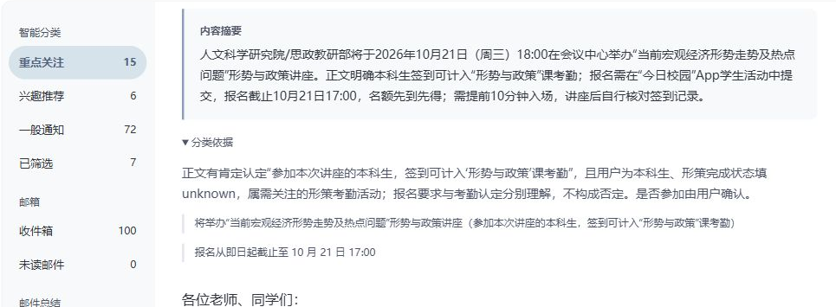
通知为什么与我有关
讲座通知按校园需求分类，并给出原文理由
原文要求
个人偏好
分类理由
参加与报名
由用户决定
实际运行截图；分类与日周总结覆盖最近最多 100 封已同步邮件
09 / 11
Notes:
隐藏答辩备页
评委追问通知价值时使用
截图只展示校园公开讲座通知，未使用私人往来邮件。
资料依据：
modules/mail/README.md
本次重新截图 fresh-mail.png，校园讲座通知与分类依据

Slide 10
待加入的功能
多来源提醒
Quiz、签到与考试提醒
汇总 Blackboard、课堂录播及微信／QQ 群消息
复习范围
结合课堂进度总结复习重点
综合老师讲授内容、录播与 PPT 进度，梳理 Quiz 范围
工作台配置
授权首页 AI 助手管理工作台
根据个人偏好，自动调整工作台配置
以上为待加入的功能，尚未完整实现
10 / 11
Notes:
建议讲述约25秒。
接下来，我们准备补齐三类功能。第一，综合 Blackboard、课堂录播和微信、QQ 群消息，整理 Quiz、签到与考试提醒。第二，结合老师讲授内容和 PPT 进度，总结 Quiz 范围及复习要点。第三，扩展首页 AI 助手的工作台管理权限，在用户授权后按个人偏好自动调整配置。
以上均为待加入的功能，不作为已完成能力展示。
资料依据：用户提供的 10.18.txt 中“待补充功能”段落。

Slide 11
campusMate
事情是什么
依据在哪里
下一步怎么做
Study smarter.
Panic more efficiently.
下一步
真实课程群验收
手机真机测试
校内试用
更聪明地学习。更高效地崩溃。
AAA罗德岛工程部
钦佳麒 杨涵 张天祺 文玉涛
github.com/David-goldenman/Shanghaitech-2026-Hackthon
11 / 11
Notes:
主讲时间 4:20–4:45，约25秒。
我们想让一条学习安排有三个清楚的答案：事情是什么，依据在哪里，下一步怎么做。campusMate 已经把这条路径接起来。接下来，我们会继续做真实课程群验收、手机真机测试和校内试用，检查它在同学每天的学习中是否真的有用。谢谢大家。
操作提示：最后展示完整成员名单，4分45秒结束，保留15秒缓冲。
资料依据：
项目 README.md 与既有验收记录
团队名单来自参考材料
用户提供的 Study smarter / Panic more efficiently 彩蛋

Slide 12
已做到了哪里，还要验证什么
能力 | 已有证据 | 继续验证
校园资料 | 六个来源的历史真实登录与基础同步 | 来源协议变化与内容覆盖
AI 学习规划 | 实际回答、引用与已有验收记录 | 建议质量与真实课程场景
本地操作 | 账号／记录版本与回执校验 | 多场景冲突与失败恢复
微信与 QQ | 接入、选群、提取、确认等合成回归 | 真实课程群增量采集
Android 独立版 | 模拟器登录、问答与本地操作 | ARM64 实体手机
手机日历 | 课程／作业分别导出 .ics | 日历导入与提醒实机表现
截图说明当前界面；历史验收与待验收范围分别列示，不代表用户规模或效果数据
答辩 1
Notes:
隐藏答辩备页
评委追问完成度和手机能力时使用
未将a1fdab3的旧检查数量归给当前运行分支；Android截图未出现在主讲页。
资料依据：
docs/LIVE_ACCEPTANCE.md 的历史来源验收
本次读取的实际运行界面
campus-android/README.md
modules/group-messages/README.md

Slide 13
团队原创与第三方各承担什么
部分 | 来源与职责
团队业务实现 | 课程资料关联、校园工具、引用与版本校验、本地操作回执、工作台整合
服务与界面 | FastAPI 等开源依赖，原生 ES Modules，文档化模块 API
AI 运行时 | 官方 DeepSeek Harness 原生插件，用户选择的模型服务
群消息接入 | 团队既有客户端代码，WCDB 许可，NapCat／OneBot 连接
地图与视觉 | 学校官方地图、OpenStreetMap，项目品牌资产及各主题来源
第三方版本、许可证与具体改动，按正式提交声明逐项列明
答辩 2
Notes:
隐藏答辩备页
评委追问原创性、架构或开源复用时使用
路演内容以参考材料提取的信息、项目文档和本次真实截图重写。旧PPT中的任何页面或功能图片均未嵌入新版。
资料依据：
docs/MODULES.md
docs/AI.md
modules/group-messages/README.md
modules/campus-map/README.md
campusMate参赛第三方引用与原创声明.docx

